Slide 1
▶
YouTube 急上昇ランキング
TOP 5
2026年07月31日
ずんだもんと一緒に見ていくのだ！

Slide 2

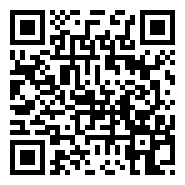
#5
『THE RIBBON HERO リボンヒーロー』第3弾予告公開 / 2026年…
📺 TWIN ENGINE
👁 2万回 👍 696
▲ QRコードで視聴

Slide 3

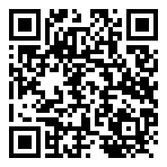
#4
【original MV】BooooM!!!【hololive/宝鐘マリン】
📺 Marine Ch. 宝鐘マリン
👁 31万回 👍 4万
▲ QRコードで視聴

Slide 4

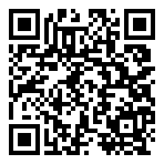
#3
VCT Pacific 2026 : STAGE 2 - DAY 9
📺 VALORANT // JAPAN
👁 52万回 👍 2,955
▲ QRコードで視聴

Slide 5

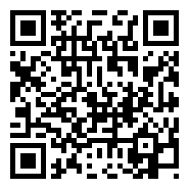
#2
RAMAYANA - Official Trailer
📺 Sony Pictures Entertainment
👁 1013万回 👍 29万
▲ QRコードで視聴

Slide 6

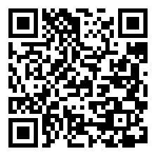
🏆 NO.1 🏆
≒JOY（ニアリーイコールジョイ）/ 5th Single c/w『わたし注意報…
📺 NEARLY EQUAL JOY ニアリーイコールジョイ 公式チャンネル
👁 13万回 👍 1万
▲ QRコードで視聴

Slide 7
以上！
YouTube急上昇 TOP5でした！
チャンネル登録・ いいね！よろしくなのだ🌿
また明日もお楽しみに！

